Slide 1
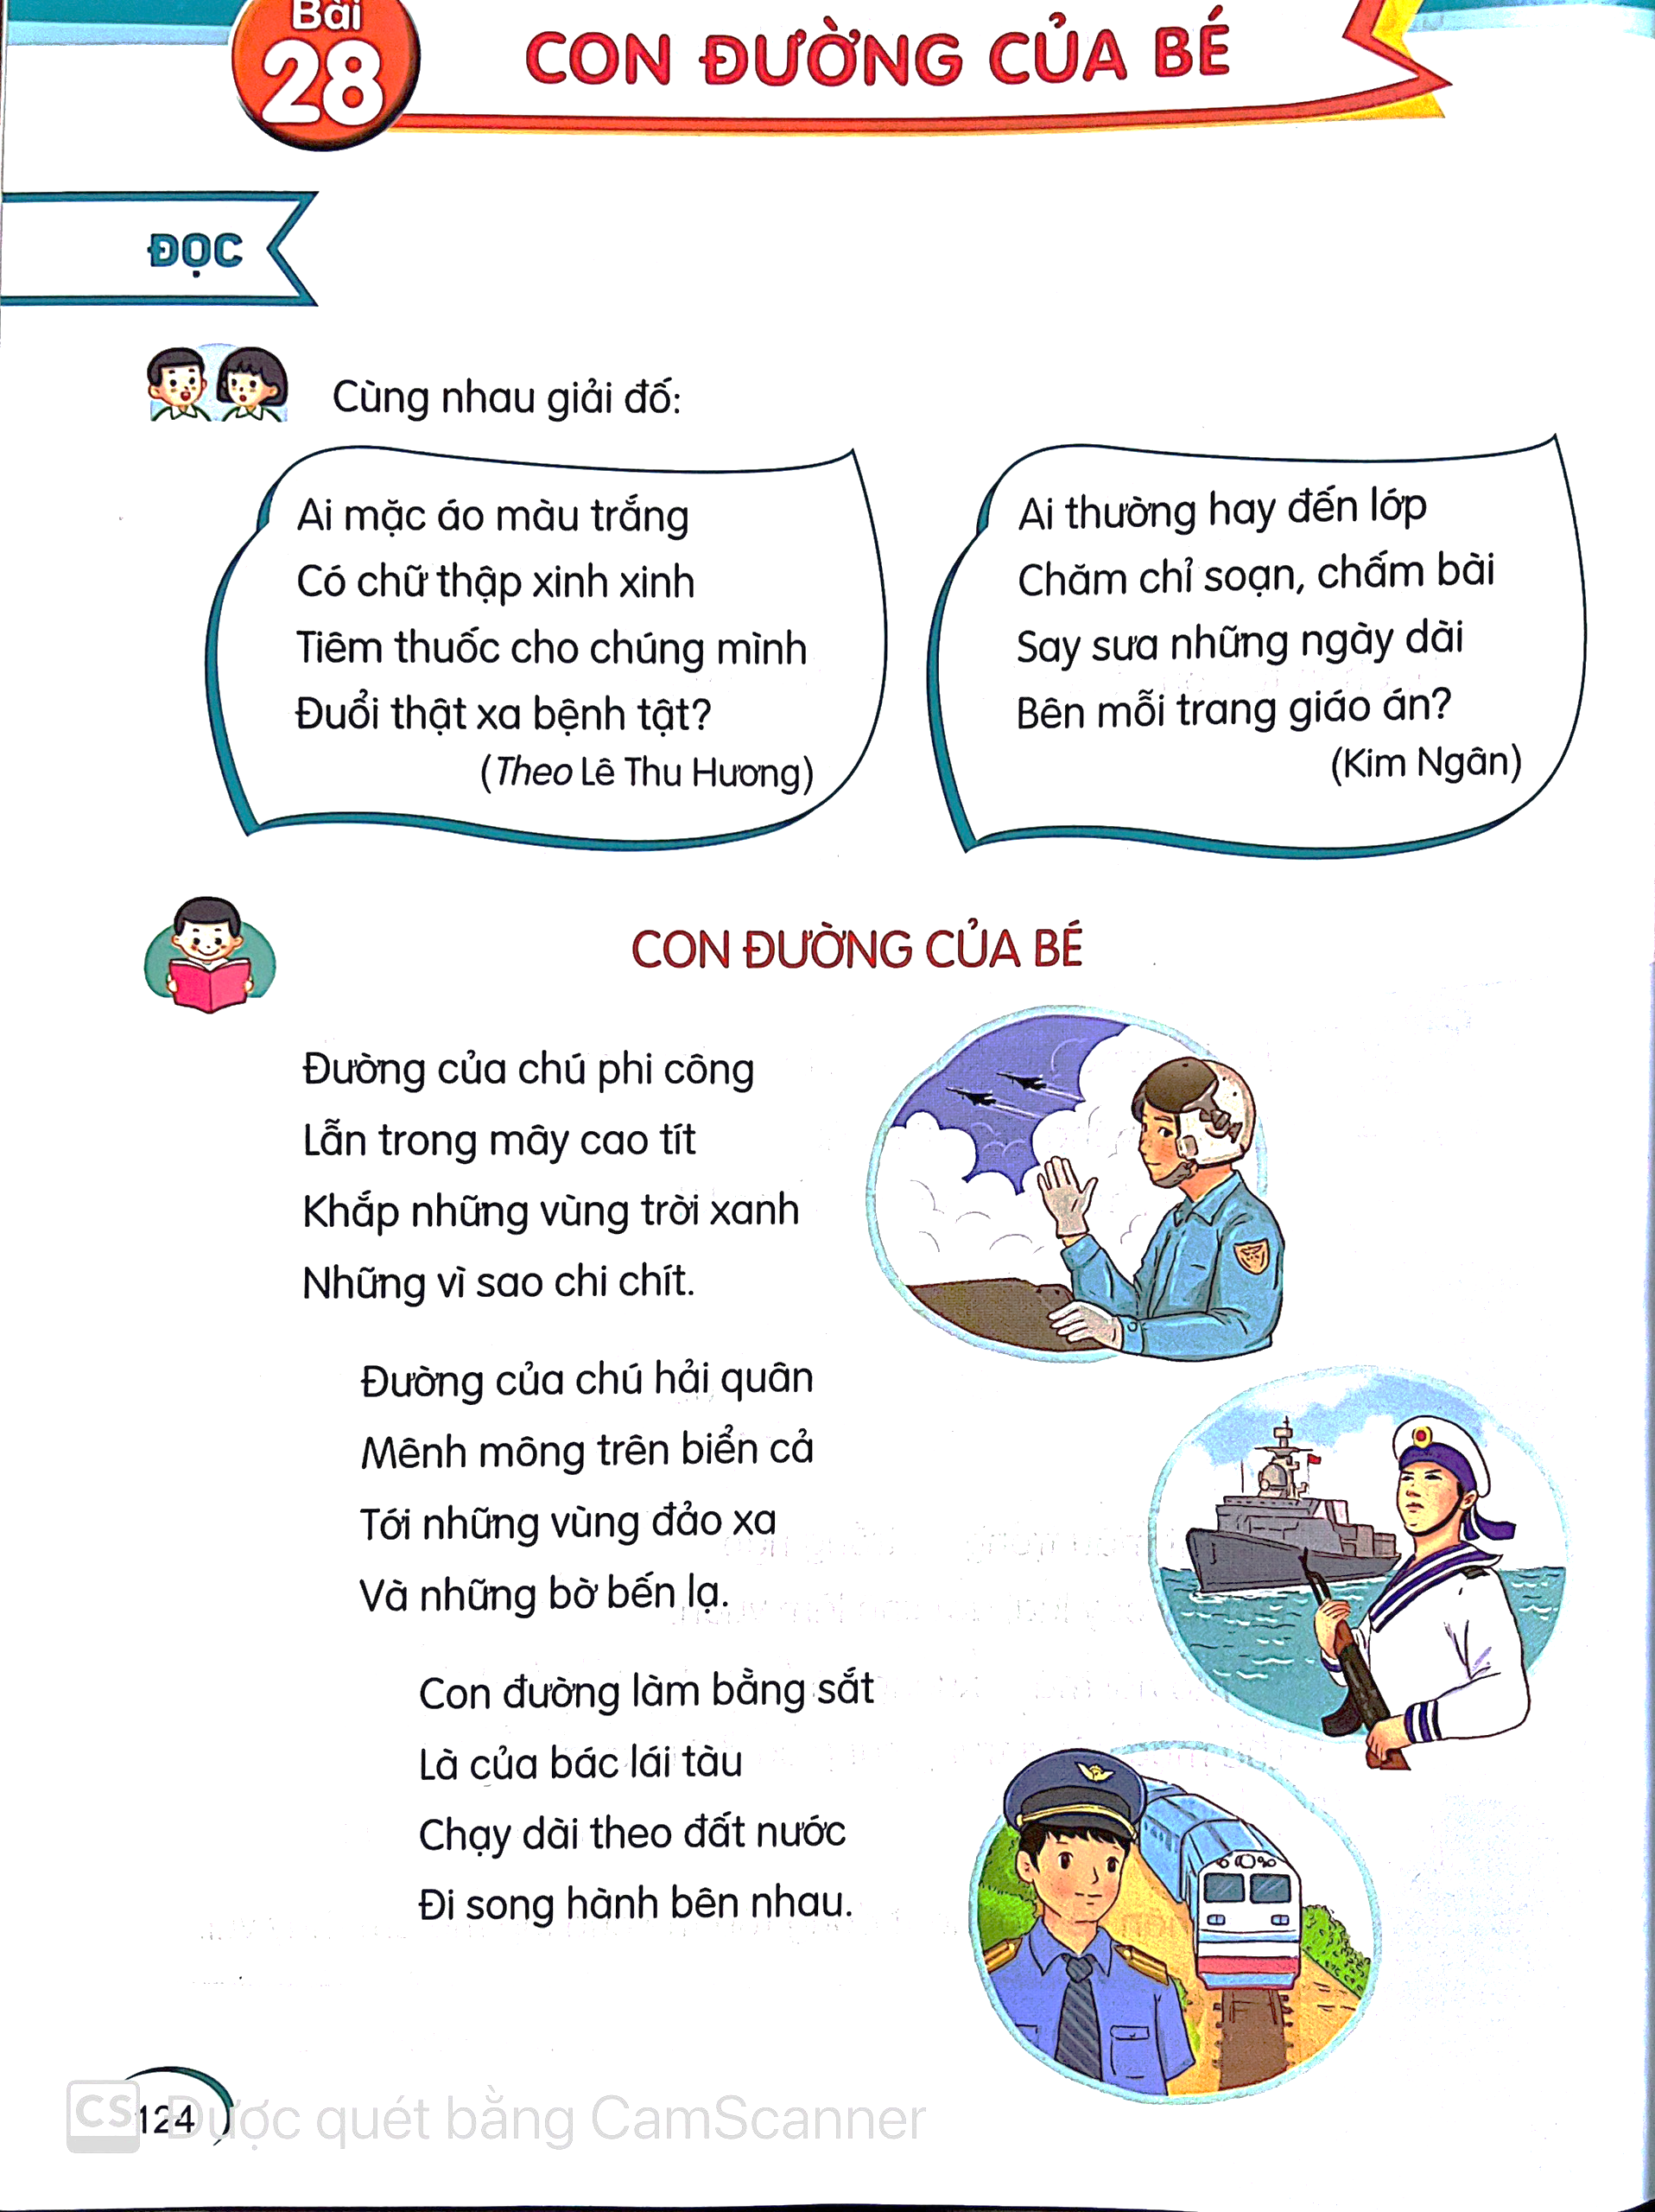
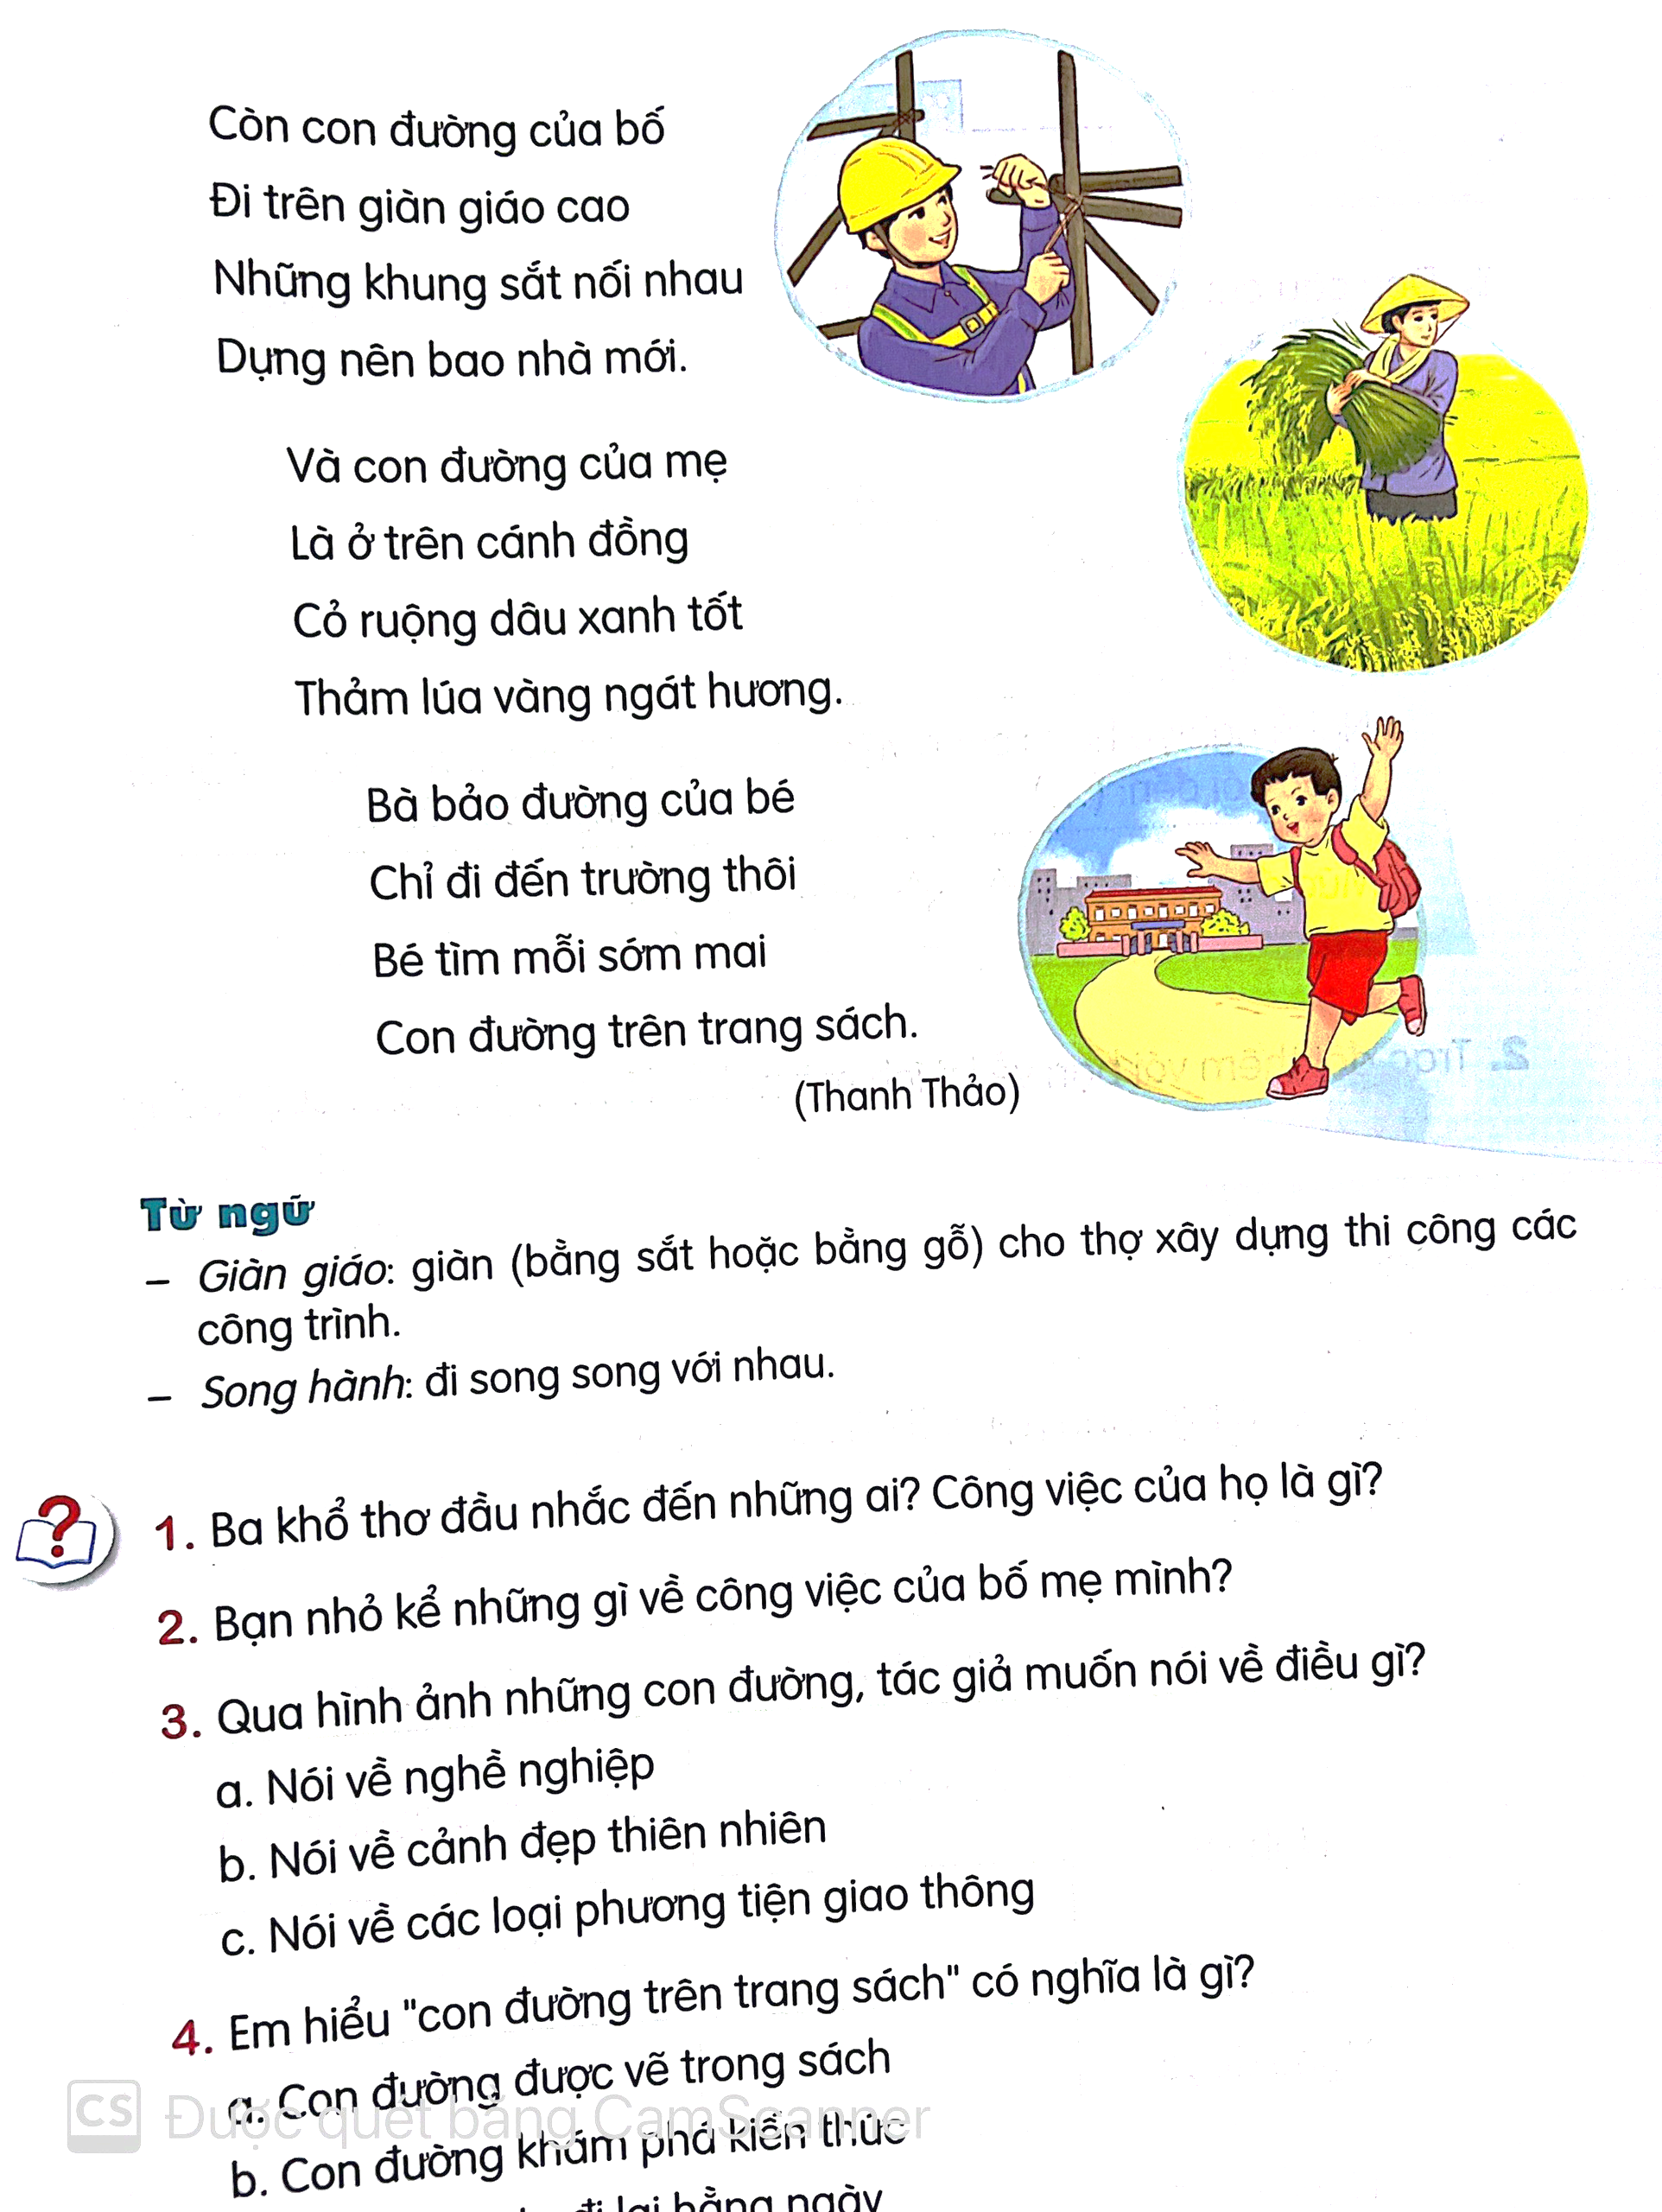
Bài 28:
CON ĐƯỜNG CỦA BÉ

Slide 2



YÊU CẦU CẦN ĐẠT:
1
Đọc đúng và rõ ràng bài “Con đường của bé”; biết nghỉ hơi ở chỗ ngắt nhịp thơ và giữa các dòng thơ
2
Trả lời được các câu hỏi của bài. Hiểu được nội dung và ý nghĩa của bài
3
Bồi dưỡng tình yêu đối với các nghề nghiệp khác nhau trong cuộc sống

Slide 3

Đọc mẫu

Slide 4

Chia đoạn
Con đường của bé
4
1
Còn con đường của bố
Đi trên giàn giáo cao
Những khung sắt nối nhau
Dựng nên bao nhà mới.
Đường của chú phi công
Lẫn trong mây cao tít
Khắp những vùng trời xanh
Những vì sao chi chít.
5
Và con đường của mẹ
Là ở trên cánh đồng
Cỏ ruộng dâu xanh tốt
Thảm lúa vàng ngát hương.
2
Đường của chú hải quân
Mênh mông trên biển cả
Tới những vùng đảo xa
Và những bờ bến lạ.
6
3
Con đường làm bằng sắt
Là của bác lái tàu
Chạy dài theo đất nước
Đi song hành bên nhau.
Bà bảo đường của bé
Chỉ đi đến trường thôi
Bé tìm mỗi sớm mai
Con đường trên trang sách
( Thanh Thảo )

Slide 5
Đọc nối tiếp đoạn
Con đường của bé
4
1
Còn con đường của bố
Đi trên giàn giáo cao
Những khung sắt nối nhau
Dựng nên bao nhà mới.
Đường của chú phi công
Lẫn trong mây cao tít
Khắp những vùng trời xanh
Những vì sao chi chít.
5
Và con đường của mẹ
Là ở trên cánh đồng
Cỏ ruộng dâu xanh tốt
Thảm lúa vàng ngát hương.
2
Đường của chú hải quân
Mênh mông trên biển cả
Tới những vùng đảo xa
Và những bờ bến lạ.
6
3
Con đường làm bằng sắt
Là của bác lái tàu
Chạy dài theo đất nước
Đi song hành bên nhau.
Bà bảo đường của bé
Chỉ đi đến trường thôi
Bé tìm mỗi sớm mai
Con đường trên trang sách
( Thanh Thảo )

Slide 6

Luyện đọc đoạn:
1
Đường của chú phi công
Lẫn trong mây cao tít
Khắp những vùng trời xanh
Những vì sao chi chít.

Slide 7
Luyện đọc đoạn:
2
Đường của chú hải quân
Mênh mông trên biển cả
Tới những vùng đảo xa
Và những bờ bến lạ.

Slide 8
Luyện đọc đoạn:
4
Còn con đường của bố
Đi trên giàn giáo cao
Những khung sắt nối nhau
Dựng nên bao nhà mới.

Slide 9
Đọc nhóm
Con đường của bé
4
1
Còn con đường của bố
Đi trên giàn giáo cao
Những khung sắt nối nhau
Dựng nên bao nhà mới.
Đường của chú phi công
Lẫn trong mây cao tít
Khắp những vùng trời xanh
Những vì sao chi chít.
Và con đường của mẹ
Là ở trên cánh đồng
Cỏ ruộng dâu xanh tốt
Thảm lúa vàng ngát hương.
5
2
Đường của chú hải quân
Mênh mông trên biển cả
Tới những vùng đảo xa
Và những bờ bến lạ.
6
3
Con đường làm bằng sắt
Là của bác lái tàu
Chạy dài theo đất nước
Đi song hành bên nhau.
Bà bảo đường của bé
Chỉ đi đến trường thôi
Bé tìm mỗi sớm mai
Con đường trên trang sách
( Thanh Thảo )

Slide 10



Tiêu chí nhận xét
1
Đọc đúng, to, rõ
2
Ngắt nghỉ đúng chỗ
3
Đọc với ngữ điệu phù hợp

Slide 11
Cùng tìm hiểu
2
Bạn nhỏ kể những gì về công việc của bố mẹ mình?
Còn con đường của bố
Đi trên giàn giáo cao
Những khung sắt nối nhau
Dựng lên bao nhà mới.
Và con đường của mẹ
Là ở trên cánh đồng
Cỏ ruộng dâu xanh tốt
Thảm lúa vàng ngát hương.
Bố: làm nghề xây dựng
Mẹ: làm nông nghiệp

Slide 12


Cùng tìm hiểu
3
Qua hình ảnh những con đường, tác giả muốn nói về điều gì?
A. Nói về nghề nghiệp.
B. Nói về cảnh đẹp thiên nhiên
C. Nói về các loại phương tiện giao thông

Slide 13
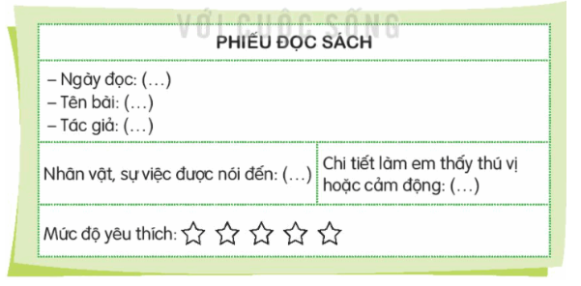
Câu 1
Tìm đọc câu chuyện, bài văn, bài thơ, .... về nghề nghiệp hoặc một công việc nào đó và viết phiếu đọc sách theo mẫu.
Em tìm đọc ở sách báo, trên mạng hoặc hỏi người thân trong gia đình và điền thông tin vào phiếu đọc sách.

Slide 14
Câu 1
Tìm đọc câu chuyện, bài văn, bài thơ, .... về nghề nghiệp hoặc một công việc nào đó và viết phiếu đọc sách theo mẫu.
Ví dụ :
Đường của chú phi công
Lẫn trong mây cao tít
Khắp những vùng trời xanh
Những vì sao chi chít.
Đường của chú hải quân
Mênh mông trên biển cả
Tới những vùng đảo xa
Và những bờ bến lạ.

